Slide 1
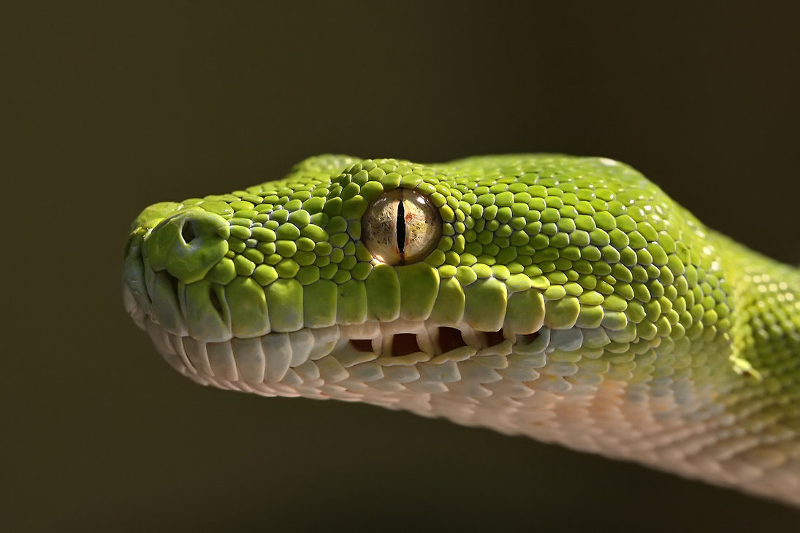
Plepalai apie smauglį
PyConLT
© 2014 Marius Gedminas

Slide 2
Kas naudoja Pythoną?
mini apklausa
gal geriau klausti, kas nenaudoja?

Slide 3
RubyConfLT
vyko prieš mėnesį
užsukau pasmalsauti
Notes:
2014 m. balandžio 5 d. vyko RubyConfLT. Užsukau pasmalsauti.
Patiko Sauliaus Grigaičio prezentacija 7 years with Ruby. Nusprendžiau padaryti kažką panašaus.

Slide 4
2002
C++ → Python
Windows → Linux
netyčia pakeičiau darbą
Extreme Programming

Slide 5
2002
Python 2.2
Zope 2
TTW
ZopeExternalEdit
ZUnit
ZCVSFolder
shared test database lol
Notes:
Tais laikais Guido van Rossumas dirbo Zope Corp.
Zope buvo awesome. Objektinė duomenų bazė, TTW redagavimas, ZopeExternalEditor, instant feedback.
Buvo ir nelabai awesome. ZUnit, sharinama testų duombazė. ZCVSFolder.

Slide 6
2002
EuroPython
Pirmoji EuroPython konferencija
Charleroi, Belgija
Tūkstančio žvaigždučių viešbutis
2 dienos automobiliu
Zope 3 sprintas
Notes:
Išgirdom apie EuroPython, įkalbinom šefą išleisti mus. Sutiko apmokėti benziną ir viešbutį.
Važiavom keturiese, bet tik du vairuotojai. 2000 km, dvi dienos važiavimo. Trys dienos konferencijos, tada dar kelios dienos sprintų. Tada kelionė atgal.
Dauguma prezentacijų buvo apie Zope.
Pirmą kartą susipažinome su Zope 3 per sprintus.

Slide 7
2003
EuroPython
Prezentacija apie testavimą
PoV gimimas
Notes:
Tokia pat kelionė.
Šefas mums smarkiai įgriso. Grįždami namo kalbėjome, kad gal reiktų išeiti iš darbo ir kurti savo firmą?
Aš maniau, juokaujam.
Išėjau atostogų, o iš jų grįžau jau į naują firmą.

Slide 8
2003
SchoolTool
Mark Shuttleworth
Subversion
ZODB, Twisted, Zope Page Templates
Open Source
Notes:
Pirmasis kontraktas.
Išbandėm GNU Arch ir Subversion. Arch mums nepatiko.
Markas nepasitikėjo Zope 3 ateitimi ir leido naudoti tik kai kuriuos paketus.
GPL projektas. Nepopuliari licenzija Python pasaulyje.

Slide 9
2004
Ivija
ReportLab
Subversion
Zope 3
Closed Source :(
Notes:
Pusiau vidinis projektas, turėjęs atnešti mums milijonus.
Bent jau davė duonos pragyvenimui.
Tebegyvuoja. http://ivija.com

Slide 10
2004–2007
VU
Vietoje to, kad rašyčiau magistrinį
nusprendžiau padėstyti Pythoną
Notes:
2004 m. turėjau gintis magistrinį, bet nebuvau jo net pradėjęs.
Mitašiūnas paklausė, ar negalvojau dėstyti. Sakiau, galvojau. Tai, sako, ateik rudenį.
Po dviejų metų pasikeitė tvarka ir dėstyti nebegalėjau. Trečius metus oficialiai kursas buvo apiformintas Alberto vardu, nors dėsčiau aš.
http://gedmin.as/python

Slide 11
2004
setuptools
Phillip J. Eby
easy_install
egg
PyPI
Notes:
Va čia tai buvo išradimas.
Kitos kalbos jau turėjo kažką panašaus. Pythonas turėjo distutils (nuo senų laikų) ir turėjo PyPI (nuo 2003 m).
Python Package Index iš pradžių vadinosi Cheeseshop, pagal Monty Python sketch'ą.
Realiai iš setuptoolsų naudos buvo nedaug, nes 'sudo easy_install' yra blogis.

Slide 12
2005
DVCS
Bazaar NG
Git
2 iš 3 rašytos Pythonu!
Mercurial
Notes:
Dalyvavau Bazaar gimime: Markas pasikvietė į Londoną aptarti SchoolToolo padėties, kai tuo metu pas jį bute vyko Bazaar 1.x sprintas. Martin Pool perskaitė pranešimą, kad Bazaar 1.x yra akligatvis ir kad reikia kurti Bazaar NG nuo nulio. Prototipą Pythonu, paskui perrašyti C.
Vėliau nusprendė, kad C nereikia, ir kad Pythono pakanka.
Git ir Mercurial atsirado vėliau tais pačiais metais, kai Bitkeeperis atėmė licenzijas iš Linux branduolio developerių.
Skaitinėjau Linuso emailus apie Gitą, buvo įdomu.

Slide 13
2006
Python 2.5
setuptools in stdlib?
Notes:
Buvo šnekų, kad setuptools'us reiktų įtraukti į standartinę biblioteką. Labai to laukiau ir tikėjausi, bet tai neįvyko.
Kita Python 2.5 naujovė buvo 'a if x else b' reiškinys. Kiek dėl jo būdavo anksčiau ginčų!
Zope Page Templatams patogus daiktas.

Slide 14
2006
zc.buildout
Jim Fulton
Zope 3 eggsplosion
Notes:
Įrankis izoliuotam projekto sandboxui sukurti. Parsiunčia paketus iš PyPI, sukonstruoja wrapper skriptus su sys.path pakeitimais.
Tuo metu kaip tik consultinau Zope Corp. vienam projektui, kur Jimas turėjo pasirašęs zc.buildout'o prototipą. Jis siųsdavosi iš Interneto CPython source'us ir kompiliuodavosi jį nuo nulio! Neturėti libreadline-dev arba libzlib-dev būdavo skausmas.
zc.buildout paplito Zope pasaulyje, bet liko toks vaikas nemylimas. Dokumentacija prasta, websaitas prastas, klaidų daug. Jimas neturi laiko vienas viską daryti, kiti bijo arba neturi priėjimo.

Slide 15
2007
EuroPython Vilniuje!
Aistė Kesminaitė
~225 žmonių
4 wifi stotelės
Notes:
Už organizaciją reikia dėkoti mūsų tuometinei direktorei Aistei. Man atrodo, ji nelabai žinojo, ko imasi, bet ėmėsi reikalo drąsiai ir viską padarė, praktiškai viena.
Lietuvių konferencijoje dalyvavo nedaug.

Slide 16
2007
virtualenv
Ian Bicking
Notes:
Izoliuoti projektų sandboxai, versija 2.
Įrankis paprastesnis už buildoutą.
Išpopuliarėjo nerealiai.
Neįsivaizduoju gyvenimo be virtualenv. Ok, perlenkiu; galima ir buildout naudoti. Jei mėgsti skausmą.

Slide 17
2008
pip
Ian Bicking
Notes:
easy_install pakaitalas. Vienas iš didžiausių skundų buvo „there is no easy_uninstall!“.
Supraprastintas, nepalaikė binary paketų.
Ian Bicking po kelių metų paliko Python pasaulį (man atrodo, dirba su JavaScriptu Mozillai?), bet jo projektus perėmė PyPA – Python Packaging Authority.

Slide 18
2008
distribute
Tarek Ziadé
Notes:
PJE perdegė. setuptoolsai apmirė. Tarekas neištvėrė ir paforkino.
Ilgą laiką visi žinantys kartodavo mantrą „use distribute, not setuptools“, o taip pat „use pip, not easy_install, comrade“.

Slide 19
2008
Sphinx
Georg Brandl
ReStructuredText
Notes:
Ankstesnių Python versijų dokumentacija buvo rašyta LaTeXu. Tai pasirodė skausminga, tai Georgas pagamino Sphinx'ą, naudodamas ReStructuredText.
ReStructuredText buvo įkvėptas ankstesnio, Zope 2 pasaulyje naudoto StructuredText, kuris nesėkmingai bandė teksto struktūrą išreikšti „Pitoniškai“ - naudodamas indentaciją. Brr, kaio tai neveikė. ReST visai nieko, tik nuorodų sintaksė nežmoniška.
Sphinx išpopuliarėjo smarkiai ir naudojamas ne tik Python projektams.
Taip pat žr. http://readthedocs.org/

Slide 20
2008
Python 3
Python 3000
Backwards Compatibility
2to3
5 metų pereinamasis periodas
Perl 6
Notes:
Ilgą laiką Guido galbėjo apie „Python 3000“, kaip nepasiekiamą fantaziją – „ką daryčiau, jei galėčiau pradėti iš naujo ir ištaisyti praeities klaidas“. O tada pradėjo dirbti Google su sąlyga, kad 50% laiko skirs Pythonui. Ir skyrė. Ir padarė Python 3.0.
Mintis buvo, kad projektai migruos į Python 3 naudodami pradinio teksto perrašymo įrankį 2to3. Niekas nesitikėjo, kad perrašymas bus 100% ir rekomendavo turėti gerą testų rinkinį prieš pradedant migraciją.
distribute netgi leisdavo 2to3 leisti diegimo metu. Skausmas.
Žmonės rado geresnę strategiją: bendras poaibis.

Slide 21
2008
EuroPython vėl Vilniuje!
Notes:
Apie šią konferenciją nieko nepamenu. Išskyrus alerginę slogą ir Asus EeePC 900.

Slide 22
2009
PyConLT
pirmoji
antroji po dviejų metų pertraukos, 2012 m.
Notes:
Vyko Kaune, todėl nedalyvavau. Man atrodo, padariau websaitą. Ant Zope 2.

Slide 23
2009
distribute keliauja į standartinę biblioteką!?
Tarek Ziadé
distutils
Notes:
Setuptoolsų nepriėmė į standartinę biblioteką dėl priežasčių. Tarekas, didvyris, nusprendė, kad tokiu atveju reikia plėtoti distutils'us, kad jie galėtų daryti tai, ko reikia žmonėms.

Slide 24
2010
Python 2.7
distutils pakeitimai revertinami
distutils2
paskutinė 2.x serijos versija
packaging
Notes:
Tareko pakeitimai kažką kažkur sugriovė (setuptoolsuose?) ir buvo parevertinti. distutilsai neturi aiškiai apibrėžti API, visi naudojasi implementacijos detalėmis.
Buvo nuspręsta daryti distutils2 standartinei bibliotekai, o taip pat backportinti tai kaip 'packaging' paketą PyPI.
Spoileris: nieko neišėjo. Po poros metų Tarekas perdegė, kitų didvyrių neatsirado.

Slide 25
2011
Python 3.2
pirma vartotina versija
Notes:
Guido pripažino, kad 2to3 nebuvo geriausia strategija. Kad būtų lengviau rašyti kodą, veikiantį ir su Python 2, ir su Python 3, pakeitė šiek tiek kalbą – pvz. leido vėl naudoti u'literalais'.
Dėl tos priežasties daug projektų pradėjo palaikyti Python 3 tik nuo 3.2 versijos.

Slide 26
2012
distutils2/packaging
apmiršta
Notes:
O distribute gauna kitą maintainerį, kiek pamenu: Jason R. Coombs.

Slide 27
2013
setuptools + distribute
PyPI CDN, SSL
Jason R. Coombs
Donald Stufft
Notes:
Renesansas Python paketų srityje!
setuptools ir distribute susijungia atgal į vieną projektą!
PyPI pradeda naudoti SSLą (gėda, kad taip ilgai to reikėjo laukti; Snowdenas padėjo), pradeda naudoti Content Distribution Networką, atsisako seno nepatikimo mirrorų networko. Uždraudžiamas unikodas PyPI varduose.
pip'as pradeda reikalauti taisyklingų versijų numerių, ignoruoti beta versijas, neleisti siųstis paketų iš išorinių hostų, reikalauti tvarkingų SSL sertifikatų.
Žmonės skundžiasi, kiti džiaugiasi.

Slide 28
2013
Zope migruoja į GitHub
svn-all-fast-export :(
Travis CI
Coveralls
Notes:
Zope 3 projektas ganėtinai apmiręs. Rebrandingas nepadėjo, Grok neišpopuliarėjo. Žmonės jį vis dar naudoja. Kad mažiau skaudėtų, prabalsavo migruoti į Git ir GitHub.
Aš labai džiaugiausi. Modernūs įrankiai yra gerai.

Slide 29
2014
Python 3.4
ensurepip standartinėje bibliotekoje
Notes:
setuptoolsams nepavyko patekti į standartinę biblioteką, distutils2 irgi nepvayko, bet kadangi kažko reikia Nickas su Donaldu prastūmė PEPą, kad bent jau pip'as būtų subundlintas.
Ten daug akrobatikos dėl techninių priežasčių, bet dabar įdiegęs Pythoną gauni ir pip'ą. Kuris gali įdieginėti wheel'us. Vadinasi, galima daryti pip install setuptools.
Windows installeris tai sutvarko. Linux distribucijose tai buvo seniai sutvarkyta. Virtualenvas tai seniai darydavo. Dabar python3 -m venv (virtualenv pakaitalas, priimtas į standartinę biblioteką) irgi tai išmoko.

Slide 30
2014
PyConLT
klausimai ir atsakymai
http://gedmin.as/pyconlt2014/
Notes:
Pasiekėme šiandieną.
Kas bus ateityje? Ar pavyks Python 3 pralenkti Python 2? Kada atsikratysim setup.py? Ar bus binary wheel'ai Linuxe?

